Slide 1
Анапа – курортный город Сулиманова Виктория, город Шумерля, Чувашия, 9 класс

Slide 2
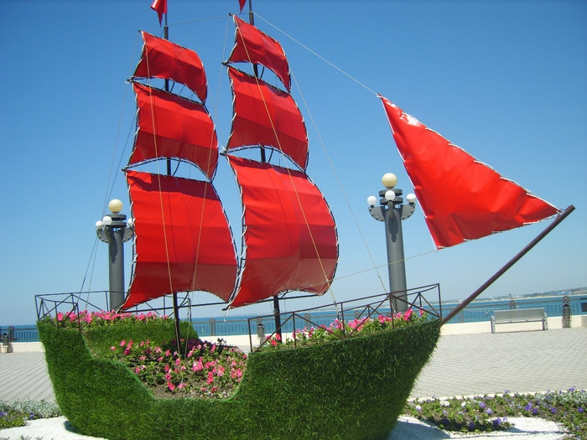
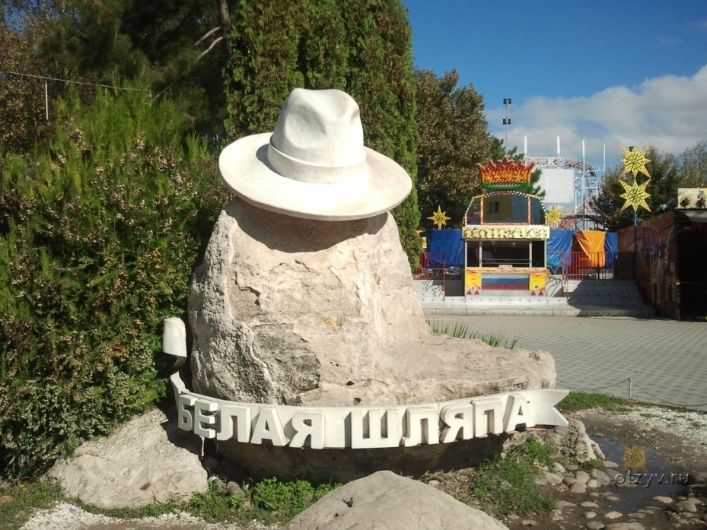
Анапа — курортный город на юге России, расположен на побережье черного моря в краснодарском крае.

Slide 3
Возникновение Анапы Впервые Анапу упомянули в документе 1479 г, однако точной даты возникновения названия города ученые установить не могут.
«Горги́ппия» — археологический музей под открытым небом в городе Анапа.

Slide 4
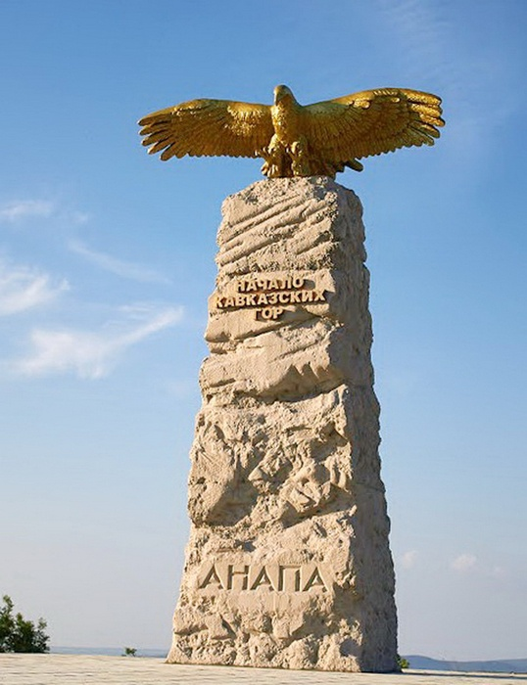
Исторические места Анапы
1)Археологический музей-заповедник «Горгиппия»
2)Анапский маяк
3) Змеиное озеро
4)Русские ворота в Анапе

Slide 5
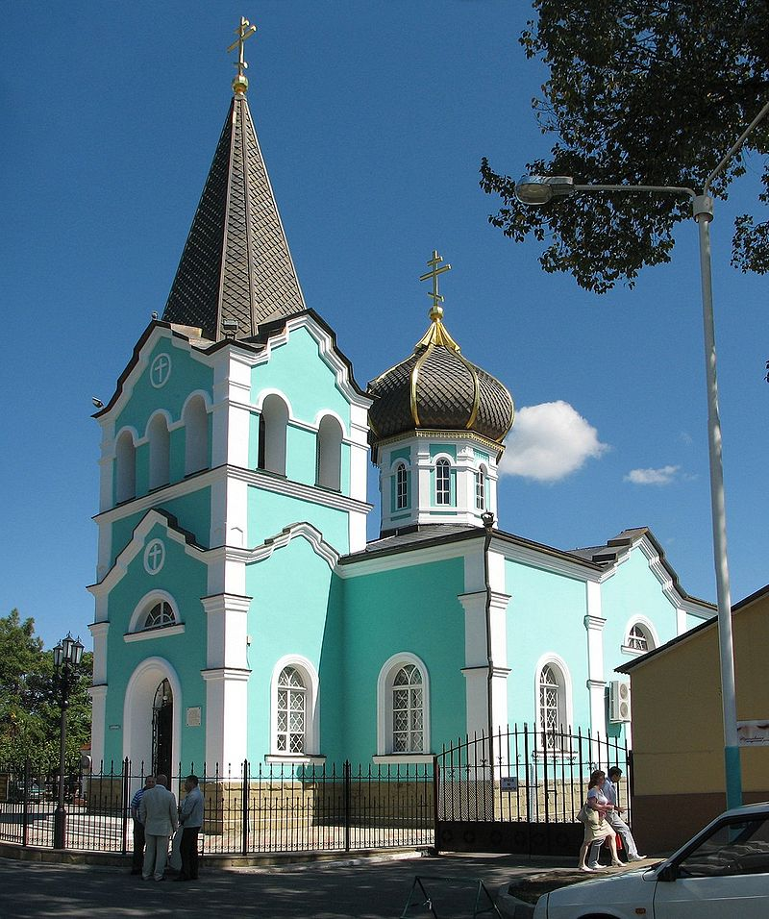
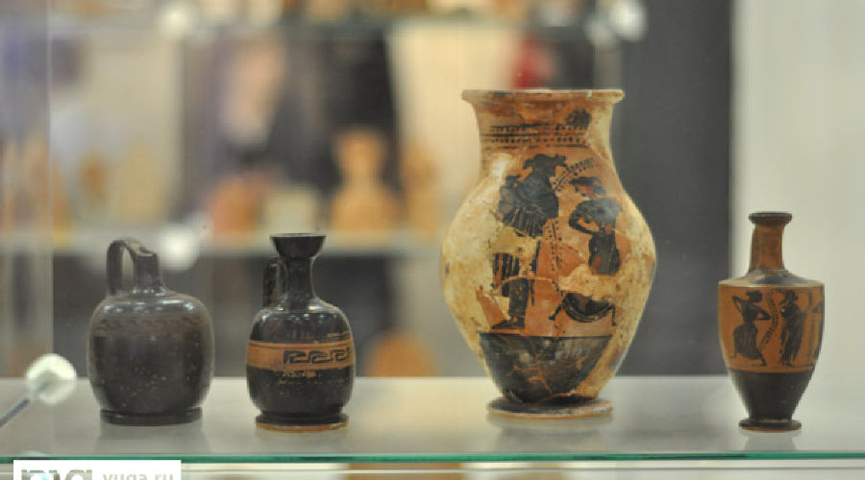
Музей-заповедник «Горгиппия»
Уникальной особенностью музея является часть раскопа античного города Горгиппии, находившегося в IV веке до н. э.—III веке н. э. на месте современного города Анапа
В здании музея представлена бронзовая и мраморная скульптура, терракотовые статуэтки, расписная посуда, стеклянные сосуды, оружие, монеты.

Slide 6
Анапский маяк
Анапский маяк — маяк, расположенный в Анапе,на берегу Черного моря.
Был заложен 14 июля 1898 года на Анапском мысе, во время ВОВ был разрушен фашистами.
Руководителем строительства маяка является инженер-строитель Евстигнеев.

Slide 7
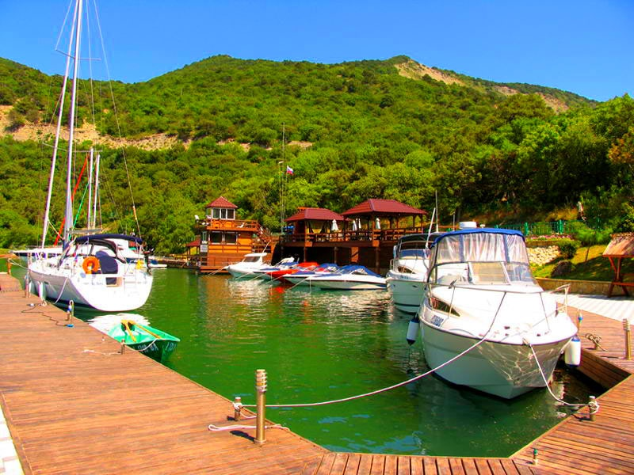
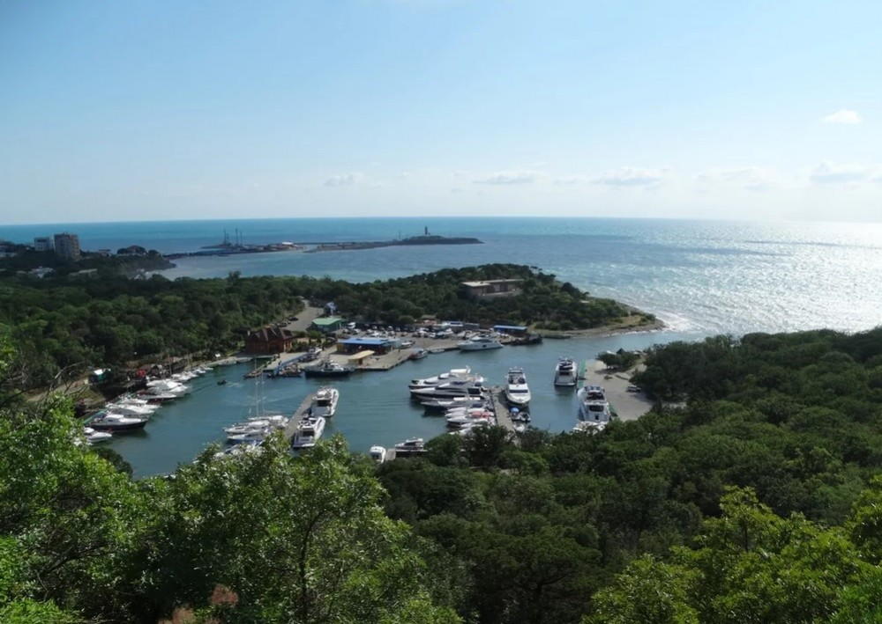
Змеиное озеро
Змеиное озеро – место притяжения большого количества туристов. Название озеро получило из-за множества змей, водившихся здесь в древние времена.
Полуостров Большой Утриш, где находится озеро, образовался в результате обвала при землетрясении около 3 тысяч лет назад.

Slide 8
Памятник османской военной архитектуры XVIII века-Русские ворота
Русские ворота - это особые укрепления, построенные турками, которые предвидели войну с Российской империей.
Архитектурный шедевр османам помогли построить французские инженеры.

Slide 9
Буздинский Владимир Одной из исторических личностей Анапы являестя Владимир Буздинский Владимир Буздинский является создателем первого санатория в Анапе. Доктор обнаружил лечебные свойства грязи в Черном море. В Анапе установлен памятник Будзинскому.
Портретное фото Буздинского.

Slide 10
Аванесов Владимир Всю свою жизнь Аванесов потратил на то, чтобы сделать Анапу детским курортом. В Анапе установлен бюст-памятник в его честь на побережье. Благодаря его усилиям и стараниям открывались детские санатории, которые принимали детей со всего СССР.
Памятник в честь Аванесова

Slide 11
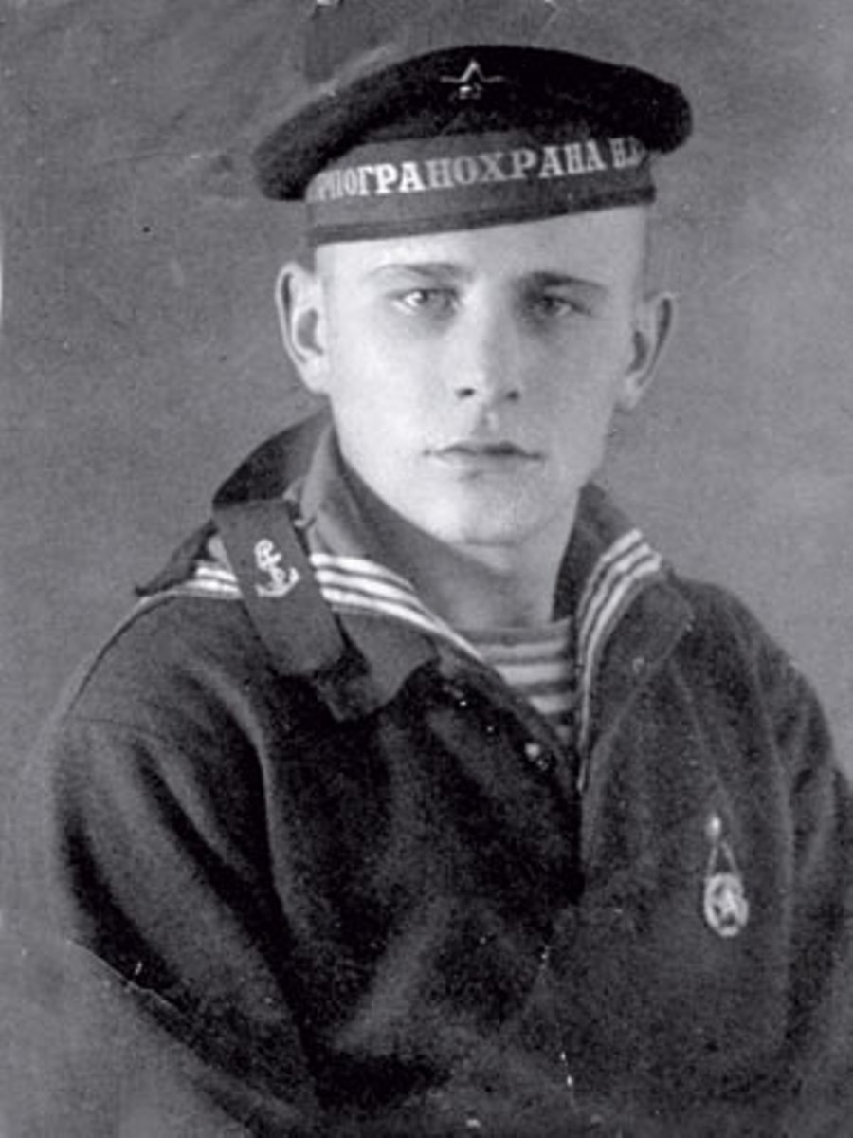
Иван Голубец За проявленное мужество в сражениях против немецко-фашистских захватчиков и четкое выполнение военного устава был посмертно награжден почетным званием Героя Советского Союза. В Анапе есть улица, названная в его честь, а также установлен памятник.

Slide 12
Путешествие по страницам истории анапы подошло к концу. Подолжение следует…

